Slide 1
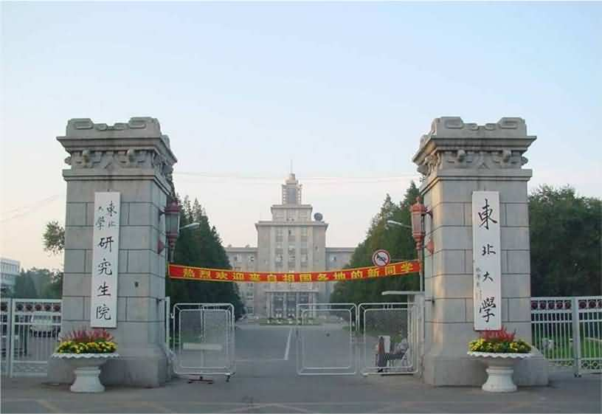
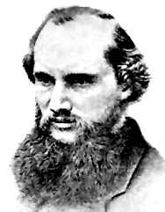
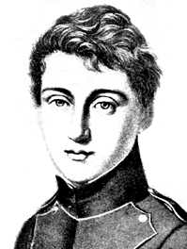
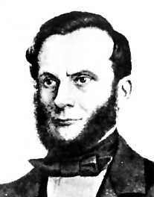
第 十 三 章
第 十 三 章
热 力 学 基 础
热 力 学 基 础
Chapter 13
Chapter 13
Thermodynamics
开尔文
卡诺
克劳修斯

Slide 2


第十三章 热力学基础
Thermodynamics
§13-1 准静态过程 功 热量
§13-2 热力学第一定律 内能
§13-3 理想气体的等体过程和等压过程
摩尔热容
§13-4 理想气体的等温过程和绝热过程
§13-5 循环过程 卡诺循环
§13-6 热力学第二定律的表述 卡诺定理
§13-7 熵 熵增加原理

Slide 3
◆ 本章教学基本要求
一 掌握热力学第一定律，
能够分析、计算理想气体的功、热量和内能
二 掌握热力学第二定律的表述。
能够分析、计算循环效率和制冷系数.
三 了解可逆过程和不可逆过程，
掌握熵和熵增原理。

Slide 4

§13-1 准静态过程 功 热量
§13-2 热力学第一定律 内能

Slide 5


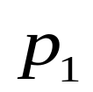






一、准静态过程
1、准静态过程：热力学系统从一个平衡态变化到另一个平衡态所经历的状态都可以近似当作平衡态，那么这种状态变化过程称为 准静态过程。
2、准静态过程是由无数个平衡态组成的过程.
3、实际过程的理想化模型
1
4、准静态过程(气体系统)
可以用P-V图上的一条
曲线(过程曲线)来表示.
2

Slide 6


二、功、热量、内能
1、功 W
（过程量）
功是能量传递和转换的量度，它引起系统热运动状态的变化.
做功可以改变系统的状态
如：摩擦升温（机械功）、电加热（电功）
功是过程量
机械功：
电功：

Slide 7


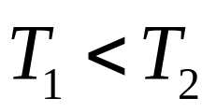

二、功、热量、内能
2、热量 Q
（过程量）
系统与外界之间由于存在温度差而传递的能量称为热量
♦热量也是过程量.
♦传热的微观本质是：
分子无规则运动的能量从高温物体向低温物体传递
只对系统传热也能使系统的状态改变，在这一点上传热和作功是等效的。

Slide 8
二、功、热量、内能
功与热量的异同
（1）都是过程量：与过程有关；
（2）等效性：改变系统热运动状态作用相同；
（3）功与热量的物理本质不同 .
功
宏观运动
分子热运动
热量
分子热运动
分子热运动

Slide 9
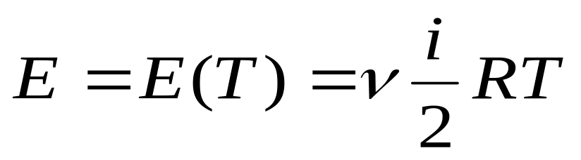
二、功、热量、内能
3、内能 E
（状态量）
♦内能是状态量，是热力学系统状态的单值函数。
内能的改变只决定于初、末状态，
与所经历的过程无关。
♦对于一定质量的气体系统
内能一般： E =E(T, V 或 P )
一定质量的理想气体系统内能仅是温度的单值函数

Slide 10
性 质
实 质
构成系统的全部分子
内能
状态量
的平均能量之总和。
系统的宏观有序机械
功
过程量
运动与系统内大量分子无
规热运动的相互转化过程。
外界物质分子无规热
热量
过程量
运动与系统内物质分子无
规热运动的相互转化过程。
内能 功 热量 国际标准单位都是 焦耳（ J ）

Slide 11




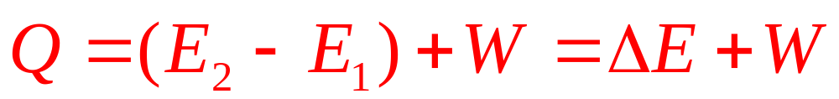

三、热力学第一定律（*重点*）
某一过程，系统从外界吸热 Q，
对外界做功 W ，系统内能从初始态
E₁ 变为 E₂，则由能量守恒：
1
2
一般规定:
Q > 0 | 系统吸热 | W >0 | 系统对外界作功
Q < 0 | 系统放热 | W <0 | 外界对系统作功
对无限小过程：

Slide 12

三、热力学第一定律（*重点*）
某一过程，系统从外界吸热 Q，
对外界做功 W ，系统内能从初始态
E₁ 变为 E₂，则由能量守恒：
1
2
♦热力学第一定律实际上是包含热现象在内的能量守恒与转换定律。
第一类永动机是不可能制成的.
热力学第一定律适用于
任何系统(气、液、固、……) 的任何过程,
只要初、末态为平衡态.

Slide 13
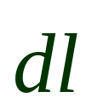
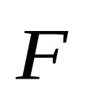


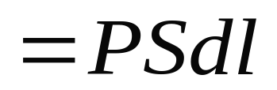
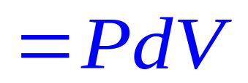


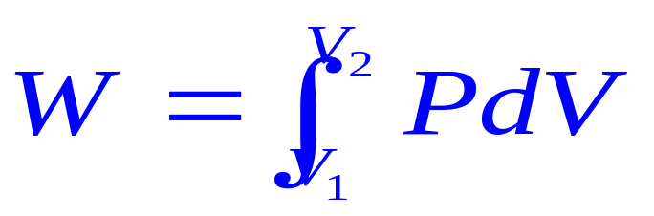

四、功、热量、内能的计算(理想气体、准静态过程）
1、 准静态过程的功的计算
无摩擦准静态过程
S
P
当活塞移动微小位移 dl 时，
系统所作的元功为：
系统体积由V₁变为V₂，
系统对外界作功为：
系统对外作正功；
系统对外作负功；
系统不作功。

Slide 14


四、功、热量、内能的计算(理想气体、准静态过程）
1、 准静态过程的功的计算
元功：
P
（P₁,V₁, T₁）
功不仅与初态和末态有关，而且还依赖于所经历的中间状态，功与过程有关。
（P₂,V₂ , T₂）
│W│
V
0
功的大小等于P—V 图上过程曲线 P = P(V) 下的面积

Slide 15
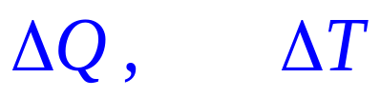

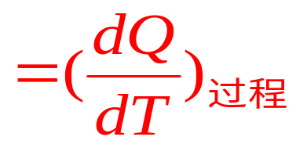
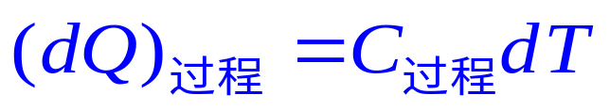

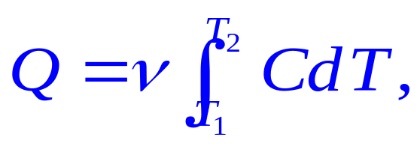
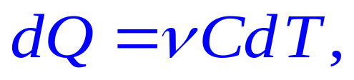
四、功、热量、内能的计算(理想气体、准静态过程）
2、 准静态过程的热量的计算：
1)、摩尔热容 C ： 1 摩尔物质经过某一热力学过程，
温度升高（降低）1K 所需要吸收（释放）的热量。
1摩尔物质经过一热力学过程：
ν摩尔物质经过一热力学过程：

Slide 16
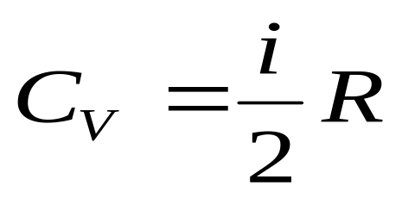
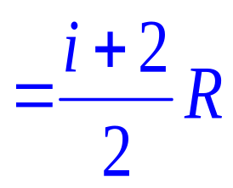
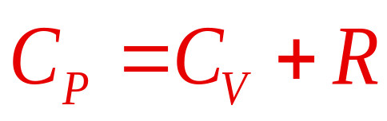
四、功、热量、内能的计算(理想气体、准静态过程）
2)、理想气体的等容摩尔热容 C_{V} 与等压摩尔热容 C_{P}
（1）等容(定体)摩尔热容：
i ：理想气体分子的自由度
（2）等压(定压)摩尔热容：
迈耶公式

Slide 17
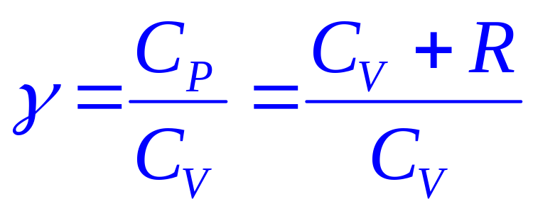
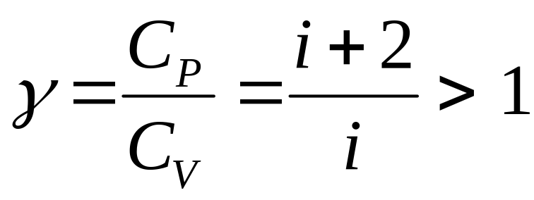
四、功、热量、内能的计算(理想气体、准静态过程）
（3）泊松比 ( Poisson’s Ratio ) (比热容比)

Slide 18
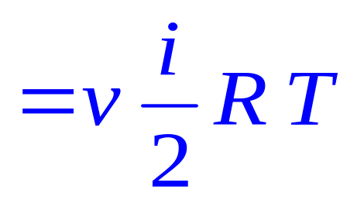
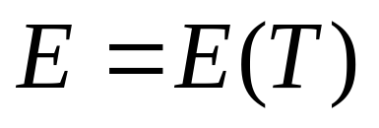
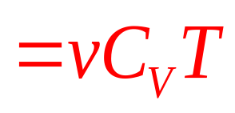
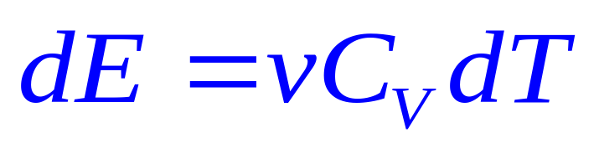
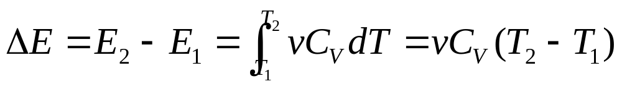
四、功、热量、内能的计算(理想气体、准静态过程）
3、 理想气体的内能
ν 摩尔理想气体系统处于某一状态，
温度为Τ ，其内能 E 为：

Slide 19
§13-3 理想气体的
等体过程和等压过程
§13-4 理想气体的
等温过程和绝热过程
热力学第一定律
对理想气体的等值过程的应用

Slide 20
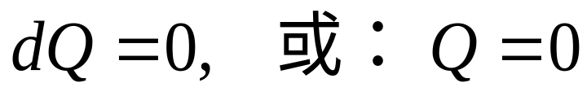
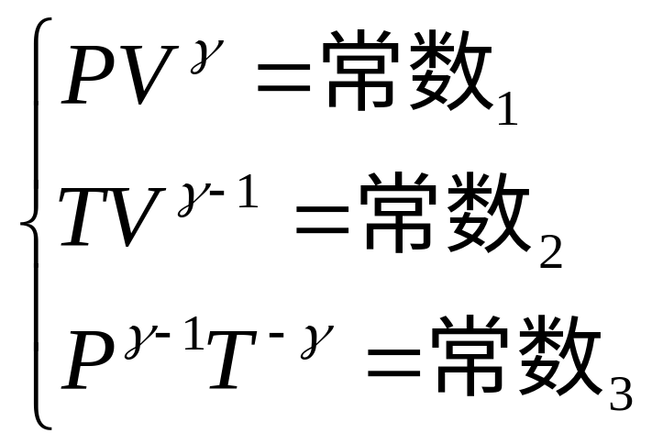
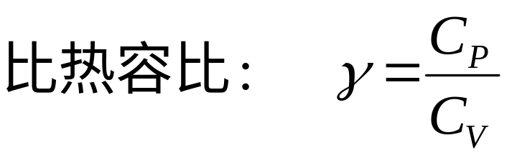
四、绝热过程
过程特点：
1、绝热过程的过程方程(绝热方程 )
－－泊松公式

Slide 21




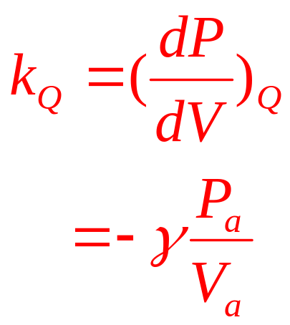
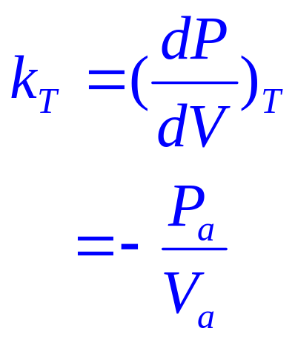


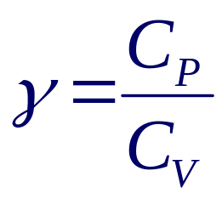
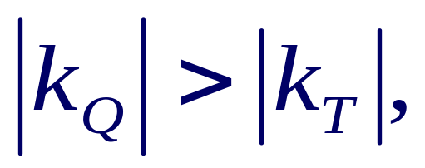
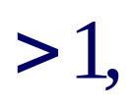
四、绝热过程
绝热线与等温线
绝热过程方程
等温过程方程
P
绝热线
绝热线的斜率
等温线的斜率
等温线
0
V
绝热线较陡

Slide 22
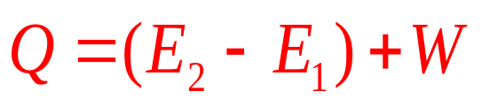

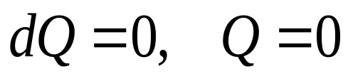
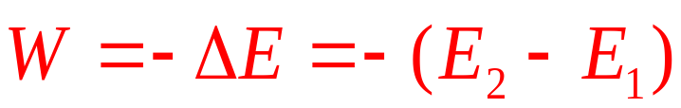
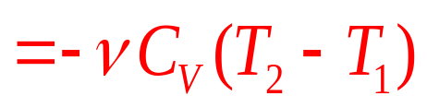

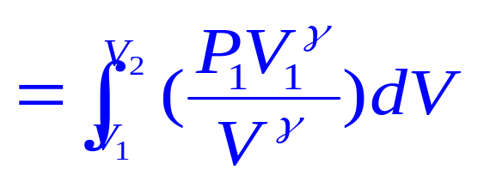
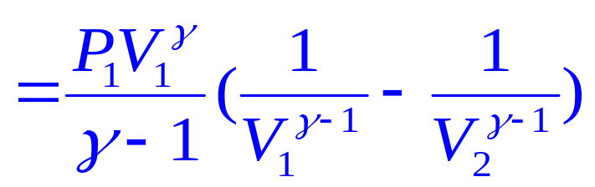

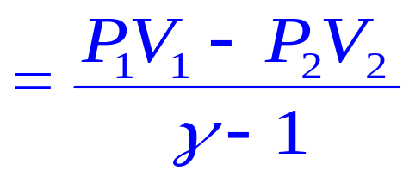
四、绝热过程
2、绝热过程的 ΔE 、W 和 Q
P
P₁
P₂
1(P₁,V₁,T₁)
2(P₂,V₂,T₂)
O V₁ V₂ V

